Slide 1
Основная общеобразовательная программа дошкольного образования ГБДОУ №35

Slide 2
Контингент детей, на которых ориентирована программа
Группы общеразвивающей направленности:
- Группа раннего возраста ( 2-3 года)
-Младшая группа ( 3-4 года)
Средняя группа ( 4-5 лет)
Старше-подготовительная группа (5-7 лет)

Slide 3
Модель образовательной программы
Ведущие цели – создание благоприятных условий для полноценного проживания ребенком дошкольного детства, формирование основ базовой культуры личности, всестороннее развитие психических и физических качеств в соответствии с индивидуальными особенностями, подготовка к жизни в современном обществе, формирование предпосылок к учебной деятельности, обеспечение безопасности жизнедеятельности дошкольника
Социально- Речевое Познавательное Художественно- Физическое развитие
коммуникативное развитие развитие эстетическое
развитие развитие

Slide 4
Содержательный раздел программы соотношение определено как 60% обязательный и 40% вариативный
Обязательная часть:
Примерная основная образовательная программа
дошкольная образования
Вариативная часть, формируемая участниками образовательных отношений:
Программа «От рождения до школы» Н.Е. Веракса, Т.С. Комарова, М.А. Васильева
Программа «Я,ТЫ,МЫ» О.Л. Князева
Программа «Первые шаги» Петербурговедение для малышей. Г.Т. Алифанова
Программа «Приобщение детей к ИНК» Л.С. Куприна, Т.А. Бударина, О.А. Маркеева, О.Н. Корепанова
«Развитие мелкой моторики рук с использованием нестандартного оборудования.» О.А. Зажигина

Slide 5
Образовательные области: Социально-коммуникативное развитие – усвоение норм и ценностей; общение и взаимодействие со взрослыми и сверстниками; развитие самостоятельности, целенаправленности, саморегуляции; развитие социального и эмоционального интеллекта; формирование позитивных установок к труду и творчеству; становление основ безопасного поведения в быту,социуме,природе. Познавательное развитие – развитие интересов, любознательности, познавательной мотивации; формирование познавательных действий, становление сознания; развитие воображения и творческой активности; формирование первичных представлений о себе, окружающих людях, объектах окружающего мира, малой родине и Отечестве, планете Земля. Речевое развитие – овладение речью как средством общения и культуры; обогащение активного словаря; развитие связной, грамматически правильной диалогической и монологической речи; развитие речевого творчества; развитие звуковой и интонационной культуры речи, фонематического слуха; знакомство с книжной культурой; формирование звуковой аналитико-синтетической активности.

Slide 6
Художественно-эстетическое развитие – развитие предпосылок ценностно-смыслового восприятия и понимания произведений искусства; становление эстетического отношения к окружающему миру; формирование элементарных представлений о видах искусства; восприятие музыки, художественной литературы, фольклора; стимулирование сопереживания персонажам художественных произведений; реализация самостоятельной творческой деятельности. Физическое развитие – приобретение опыта двигательной деятельности, направленной на развитие координации, гибкости, равновесия, крупной и мелкой моторики; формирование начальных представлений о некоторых видах спорта; овладение подвижными играми с правилами; становление целенаправленности и саморегуляции в двигательной сфере; становление ценностей здорового образа жизни. Содержание указанных образовательных областей зависит от возрастных и индивидуальных особенностей детей, определяется целями и задачами программы и реализуется в различных видах деятельности

Slide 7
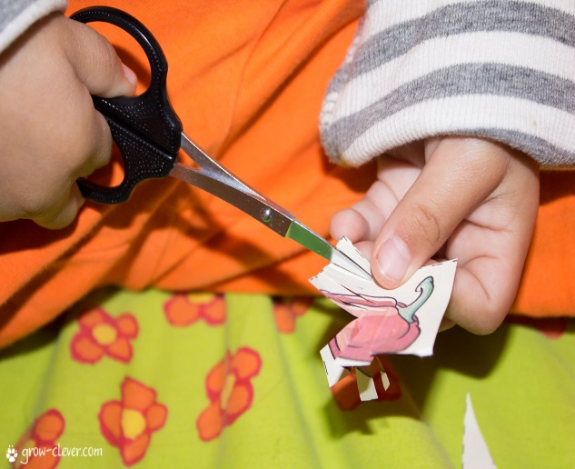
Виды детской деятельности:
● Игровая
● Познавательно-исследовательская
● Коммуникативная
● Двигательная
● Самообслуживание и элементы бытового труда
● Изобразительная
● Конструирование из различных материалов
● Музыкальная
● Восприятие художественной литературы и фолклора

Slide 8
Условия реализации программы
Материально-технические
Соответствуют санитарным нормам, правилам пожарной безопасности, возрастным и индивидуальным особенностям детей.
- Каждая группа имеет пространственную среду, оборудование, пособия и учебные комплекты в соответствии с возрастом.
- Групповые помещения имеют отдельную спальную комнату, игровое помещение, туалет и умывальную.
- Прилегающая территория детского сада огорожена и разграничена по возрастным категориям, групповые площадки оборудованы уличным оборудованием в соответствии с возрастными характеристиками требованиями охраны жизни и здоровья детей
Развивающая предметно-пространственная среда
- содержательно- насыщена
- трансформируема
- полифункциональная
- вариативна
- доступна
- безопасна
Обеспечивает - различные виды детской деятельности, возможность общения и совместной деятельности детей и взрослых, возможность для уединения.
Учитывает возрастные и индивидуальные особенности детей.
Отражает содержание образовательных областей.

Slide 9
Психолого-педагогические условия - уважительное отношение взрослых к человеческому достоинству детей, формирование и поддержка их положительной самооценки, уверенности в собственных возможностях и способностях - использование в образовательной деятельности форм и методов работы с детьми, соответствующих их возрастным и индивидуальным способностям (недопустимо искусственное замедление) - построение образовательной деятельности на основе взаимодействия взрослых с детьми, ориентированного на интересы и возможности каждого ребенка и учитывающая его социальную ситуацию его развития -поддержка взрослыми положительного, доброжелательного отношения детей друг к другу - поддержка инициативы и самостоятельности детей - возможность выбора детьми материалов, видов активности - защита детей от всех форм насилия - поддержка родителей (законных представителей) в воспитании детей, вовлечение семей непосредственно в образовательную деятельность Кадровые условия Педагоги имеющие высшее профильное образование и первую квалификационную категорию не менее 60%, педагоги детского сада проходят курсы повышения квалификации, участвуют в конкурсах педагогического мастерства и детского творчества Наличие специалистов: - инструктор по физической культуре - музыкальный руководитель - взаимодействие со специалистами ПМС центра Василеостровского района

Slide 10
Взаимодействие с семьями воспитанников
● Родительские собрания
● Консультирование
● Беседы
● Досуги с активным вовлечение родителей
● Творческие конкурсы
● Выставки детских работ
● сайт организации

Slide 11
Целевые ориентиры на этапе завершения дошкольного образования
- у ребенка развита крупная и мелкая моторика
- ребенок проявляет любознательность
- способен договариваться, учитывать интересы у чувства других
- достаточно хорошо владеет устной речью
- умеет подчиняться правилам и социальным нормам
- способен к принятию собственных решений, опираясь на свои знания и умения
- обладает начальными знаниями о себе, о природном и социальном мире, в котором живет
- способен к волевым усилиям
- обладает элементарными представлениями из области живой природы, естествознания, математики, истории и т.п.

